Slide 1

Облачная архитектура
Дисциплина:
Программно-конфигурируемые сети
Преподаватель:
Шкребец Александр Евгеньевич
Презентацию подготовила:
Потитова Валентина
Группа K34212

Slide 2
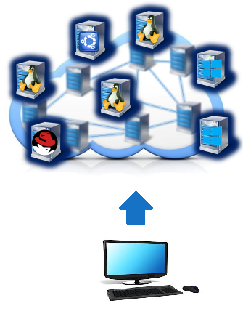
Архитектура облака
Архитектура облака определяет, как части облачной системы должны взаимодействовать, чтобы работать эффективно.
Стоит отметить, что облачная архитектура сейчас существует в таком виде благодаря концепции SDN.

Slide 3
Преимущества облачной архитектуры
Облачная архитектура позволяет приложениям использовать все преимущества облачных вычислений:
Быстрота и гибкость — позволяют делать быстрые изменения и развёртывание функций;
Устойчивость и масштабируемость — отказоустойчивость и самовосстановление;
Экономическая эффективность — позволяет избегать перерасхода ресурсов;
Совместная работа DevOps — улучшает процесс создания и запуска приложений;
Портативность — приложения могут работать на разных облачных платформах и средах;
Мониторинг — помогает узнавать о поведении и производительности приложений.

Slide 4
Преимущества в контексте SDN
Можно выделить преимущества облачной архитектуры в контексте SDN:
Быстрота и гибкость — SDN позволяет быстро адаптировать сеть к изменяющимся требованиям приложений;
Устойчивость и масштабируемость — SDN обеспечивает возможность масштабирования сети в облаке, что позволяет обеспечить стабильность и производительность при росте числа пользователей или объема данных, а также высокую отказоустойчивость и самовосстановление;
Экономическая эффективность — SDN помогает оптимизировать использование ресурсов сети, предотвращая их перерасход и уменьшая затраты на обслуживание и масштабирование инфраструктуры;
Мониторинг — SDN обеспечивает возможность эффективного мониторинга сети и приложений в облаке.

Slide 5
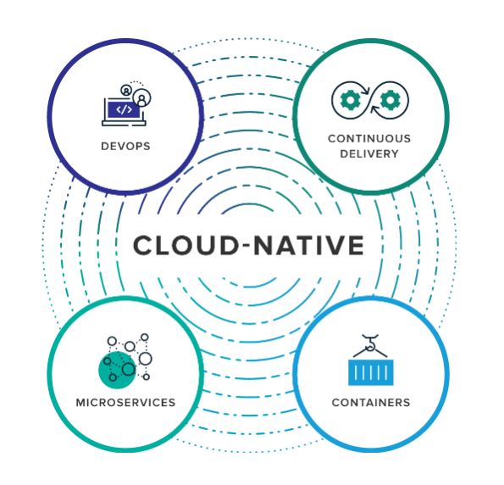
Нативная облачная архитектура
Нативная облачная архитектура встроена в облако, обеспечивает устойчивость и упрощает внесение изменений. Это улучшает сборку, сопровождение и масштабирование приложений с использованием микросервисов и DevOps-методологии.

Slide 6
Принципы SDN в облачной архитектуре
В облачной архитектуре используются принципы SDN, например:
Централизованное управление: используется для управления всеми аспектами сети, включая маршрутизацию, коммутацию и безопасность;
Программное определение политик: SDN позволяет определять политики безопасности и качества обслуживания (QoS) программно, что облегчает их управление и внедрение;
Виртуализация сети: позволяет создавать виртуальные сети с отдельными политиками безопасности и ресурсами для каждого арендатора или приложения;
Автоматизация: позволяет автоматизировать процессы настройки и управления сетью, что позволяет быстро реагировать на изменения в облачной среде и уменьшает вероятность человеческих ошибок.

Slide 7
Ключевые концепции облачной архитектуры
Облачная архитектура использует преимущества облачных вычислений:
Микросервисы,
Контейнеры,
Оркестровка,
Практики DevOps,
Неизменяемая инфраструктура.

Slide 8
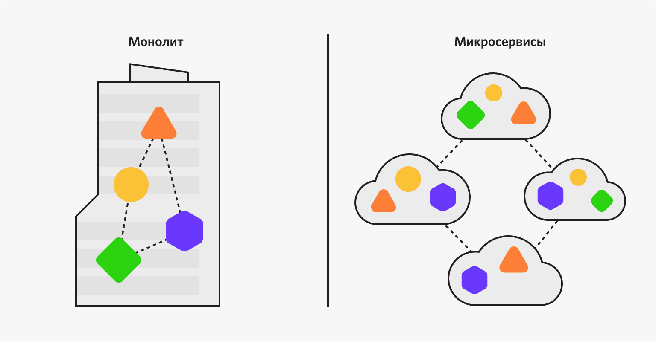
Микросервисы
Микросервисы разбивают приложения на управляемые части, ускоряя разработку и обеспечивая независимость развертывания. Благодаря слабой связи между ними, разработчики могут выбирать разные технологии для каждого микросервиса, обеспечивая гибкость и эффективное использование ресурсов.

Slide 9
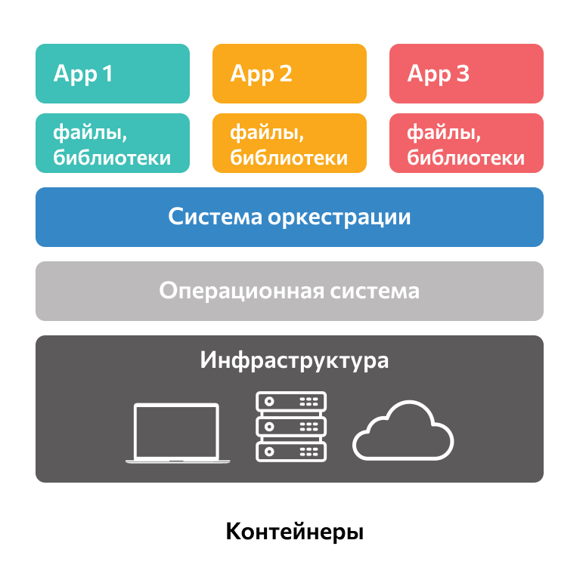
Контейнеры
Контейнеры упрощают перенос приложений и их зависимостей, обеспечивая согласованность в различных средах разработки и тестирования.

Slide 10
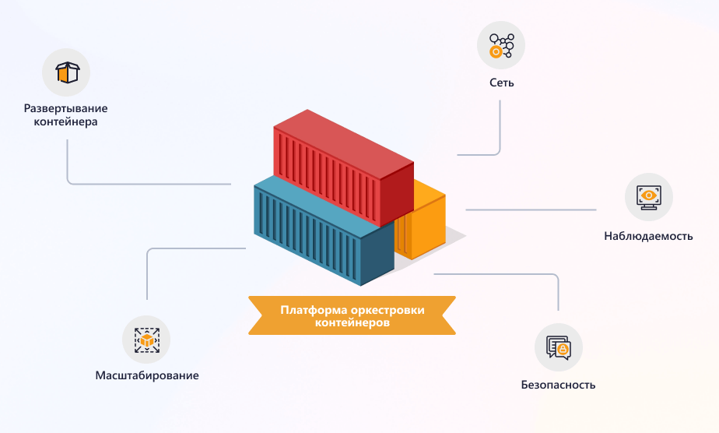
Оркестровка
Облачная оркестровка автоматизирует управление рабочими задачами и соединениями для оптимизации бизнес-процессов. Инструменты оркестрации необходимы для эффективного управления контейнерами и оптимального распределения ресурсов в облаке.

Slide 11
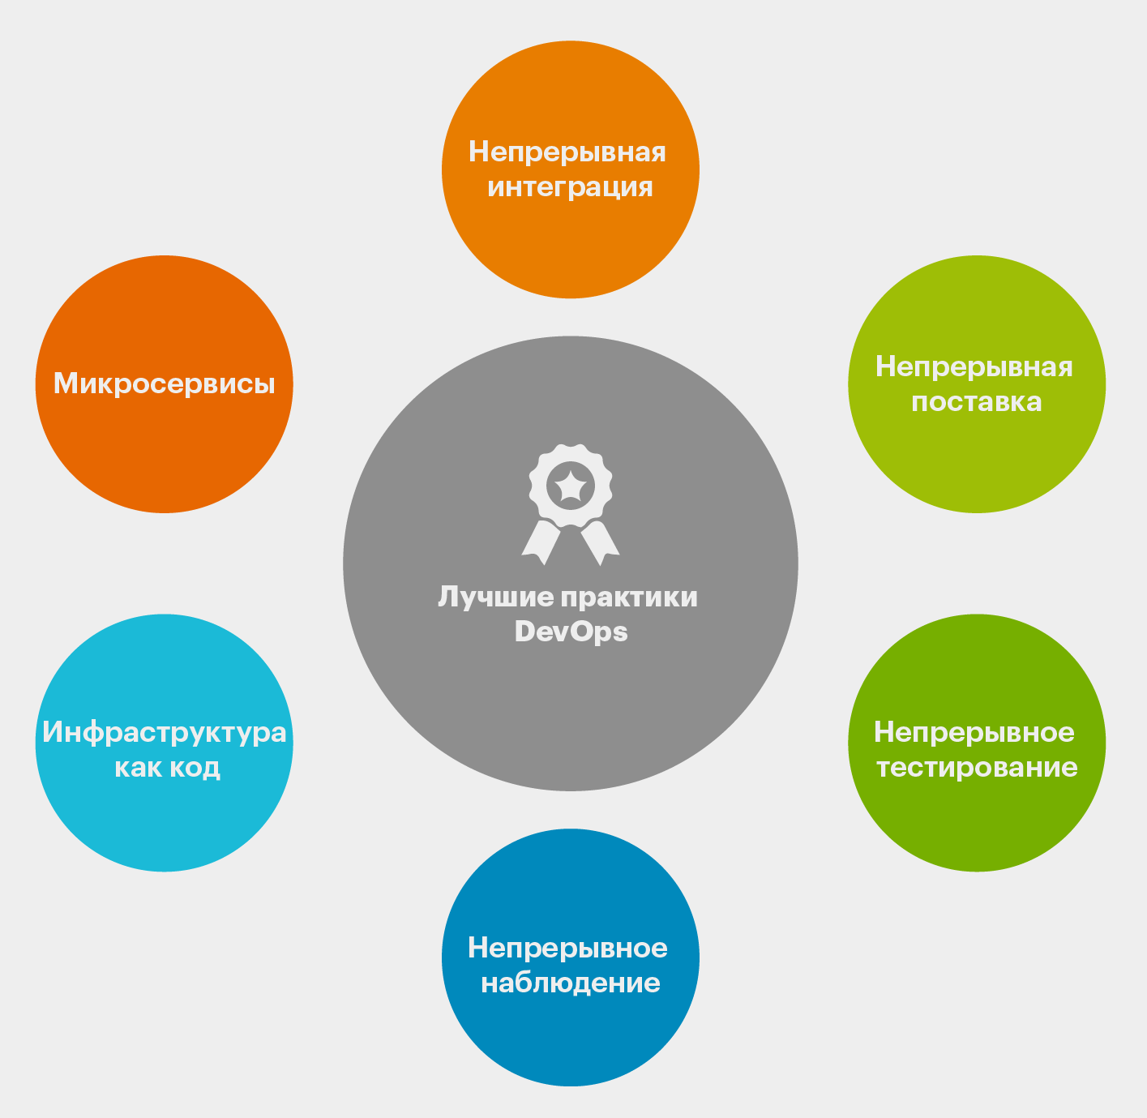
Практики DevOps
DevOps — ключевой элемент облачной архитектуры, с особым упором на непрерывную интеграцию и поставку (CI/CD), автоматизирующие весь цикл разработки и развертывания программного обеспечения, выявляя проблемы и оптимизируя процесс выпуска.

Slide 12

Неизменяемая инфраструктура
Неизменяемая инфраструктура обеспечивает стабильность, заменяя изменяемые компоненты новыми экземплярами и предоставляя преимущества для облачных приложений.

Slide 13
Заключение
Облачная архитектура позволяет организациям грамотно организовать свои приложения с помощью таких компонентов и методик облачных вычислений, как контейнеры, микросервисы, CI/CD и так далее. Приложения могут работать на разных платформах и быстро принимать новые изменения. Процесс разработки ускоряется через автоматизацию и непрерывную доставку.

Slide 14

Спасибо за внимание!

